Slide 1
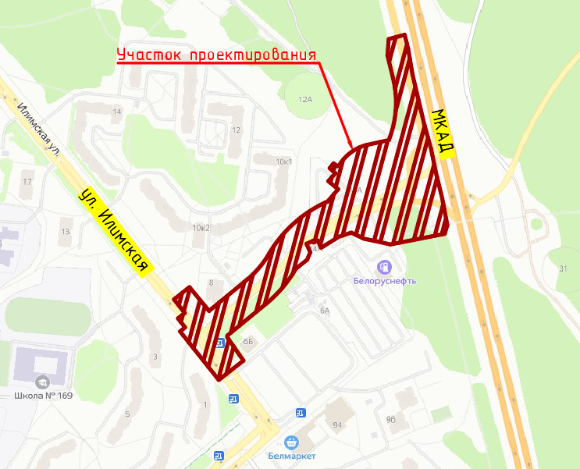

Проектная организация
ООО «ТрансСоюзПроект»
_______________________________________
ЗАКАЗЧИК: Государственное предприятие «Гордорстрой»
«Реконструкция полос движения транспорта в обоих направлениях по ул. Илимской в г.Минске»

Slide 2
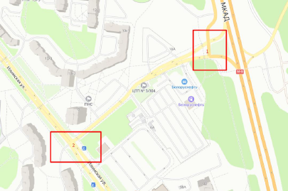
Экспериментальные исследования характеристик транспортных и пешеходных потоков на исследуемом участке уличной сети
В
С
А
1
А
В
D
2
С
Узел 1: съезд с МКАД к ул. Илимской и проезда вдоль МКАД от ул. Ваупшасова;
Узел 2: ул. Илимская - проезд от МКАД;
где А, В, С, D – исследуемые направления потоков движения.

Slide 3
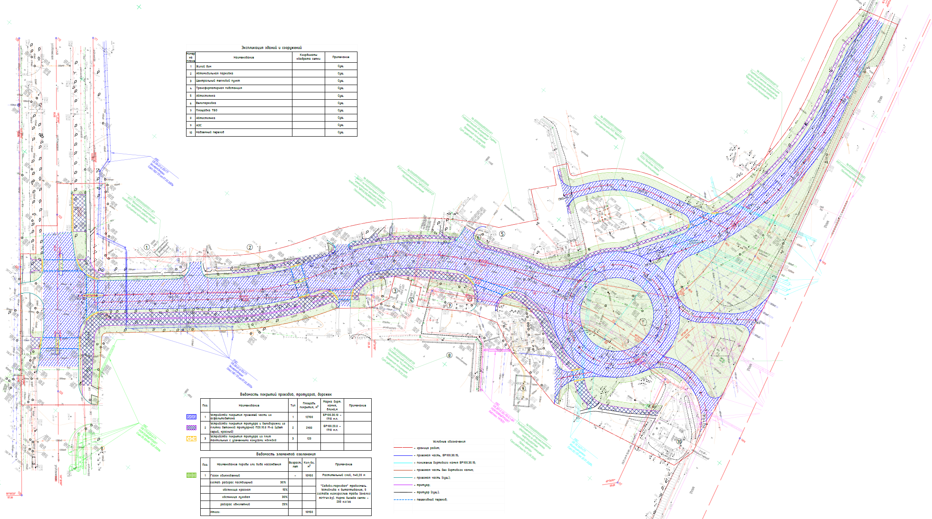
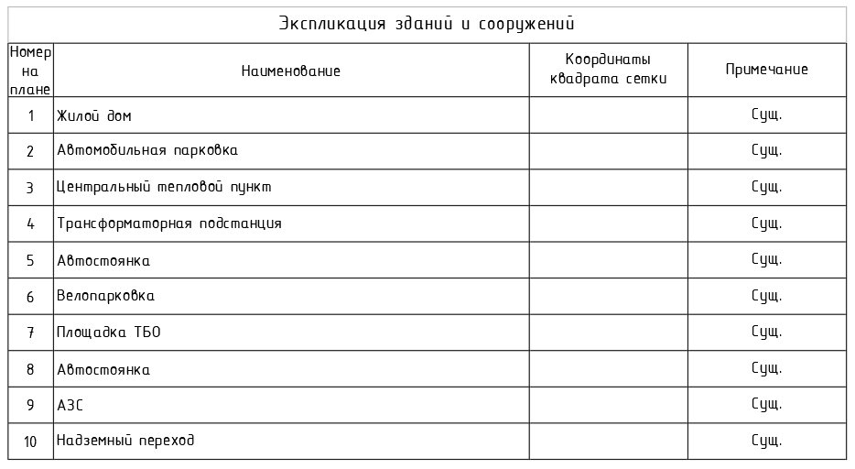
План благоустройства территории
Ул. Илимская
Минская кольцевая автомобильная дорога

Slide 4
Результаты исследования в УЗЛЕ 1
Картограммы интенсивности в разные периоды суток в узле 1:
съезд с МКАД к ул. Илимской и проезда вдоль МКАД от ул. Ваупшасова
Усредненная картограмма интенсивности движения в узле 1

Slide 5
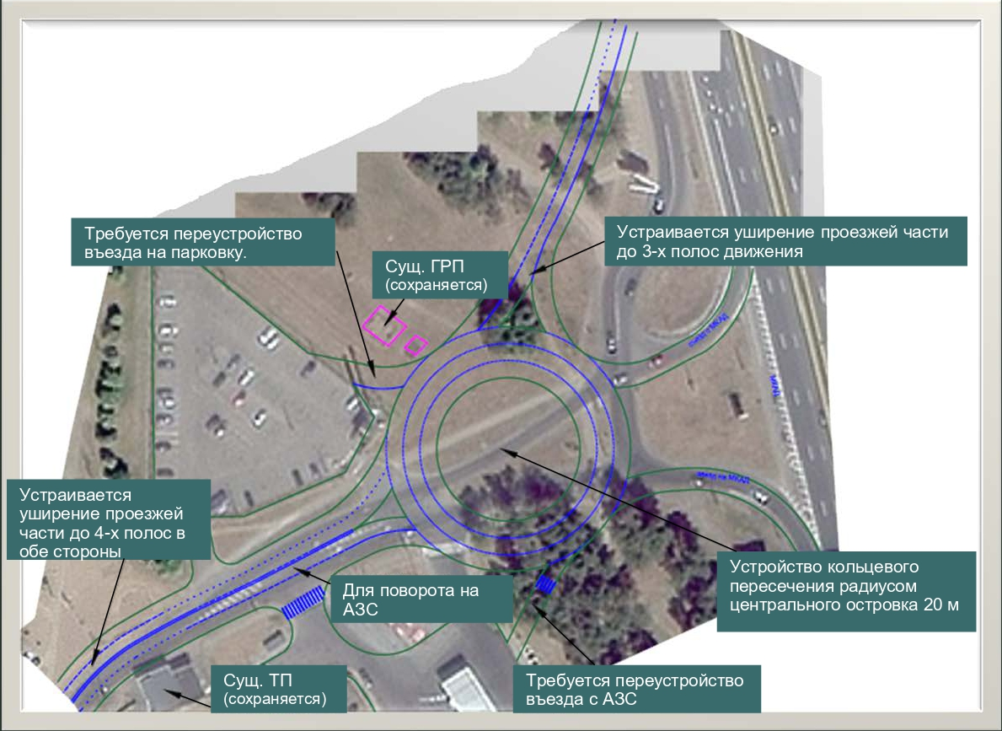
Итоговый вариант движения в узле 1 с максимальной пропускной способностью и вписыванием в рельеф местности

Slide 6
Результаты исследования в узле 2
Картограммы интенсивности в разные периоды суток в узле 2:
ул. Илимская - проезд от МКАД
Усредненная картограмма интенсивности движения в узле 2

Slide 7
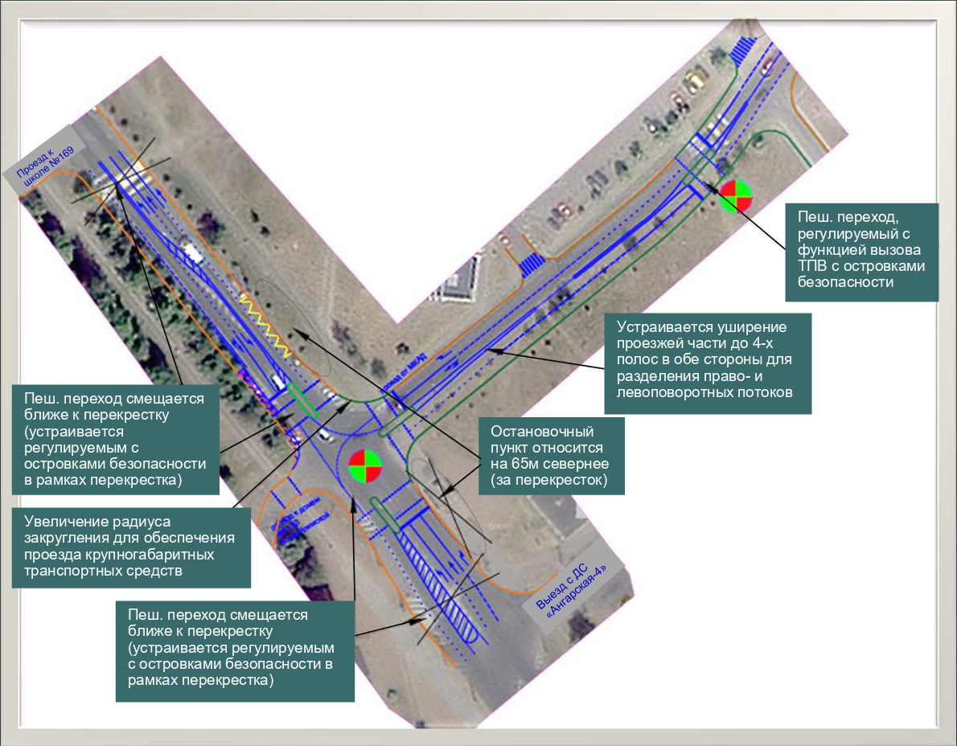
Итоговый вариант движения в узле 2 с максимальной пропускной способностью с уширение проезжей части и добавлением дополнительных полос движения

Slide 8
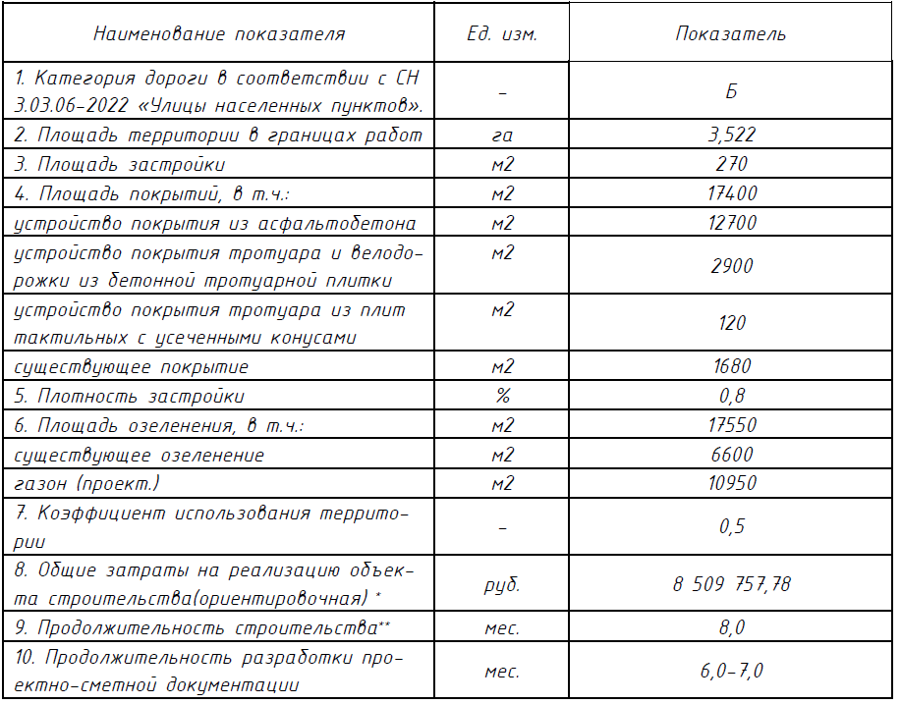
технико-экономические показатели проекта

